Slide 1
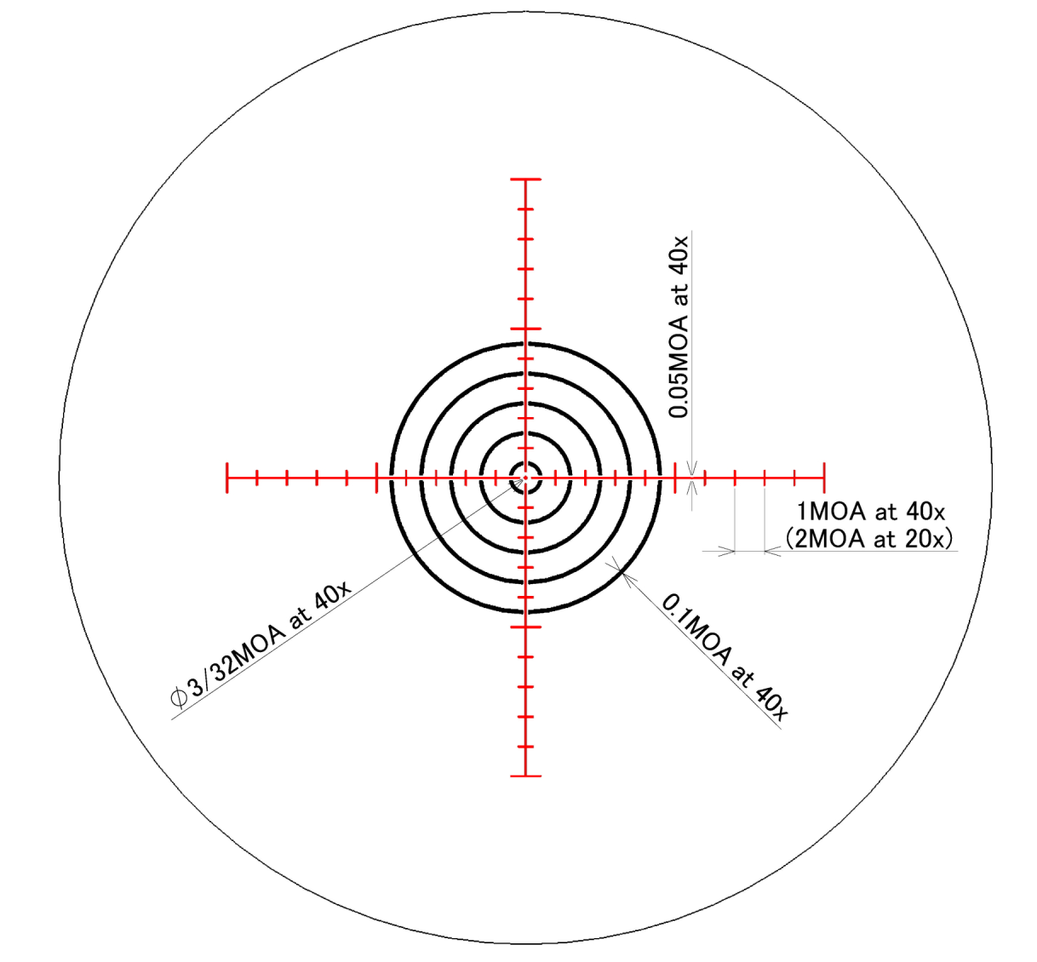
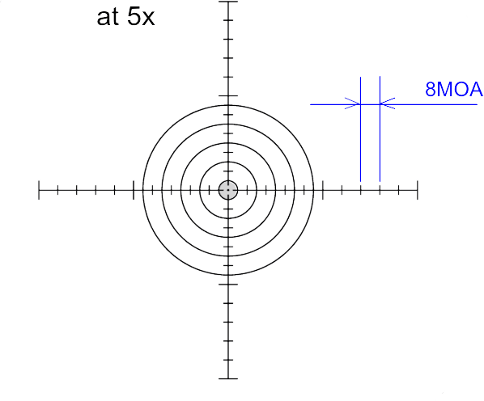
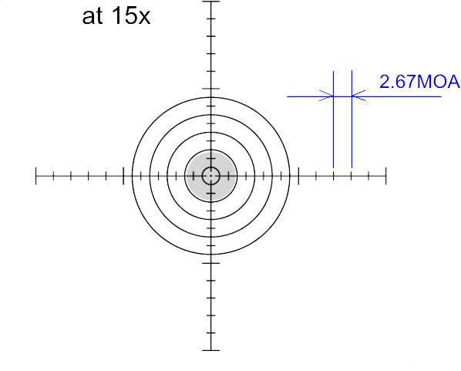
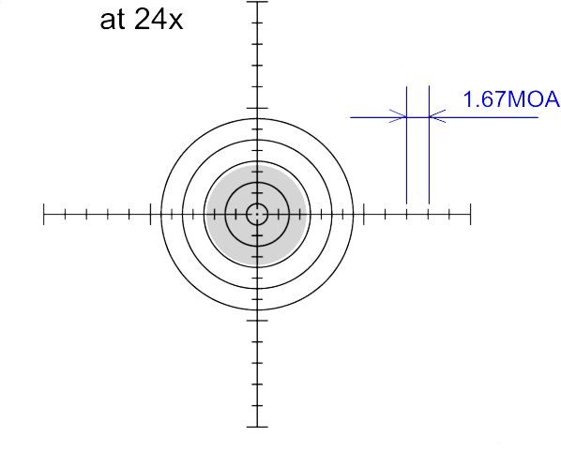
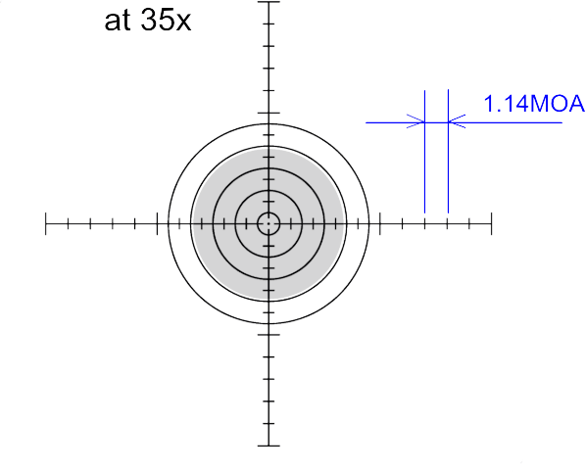
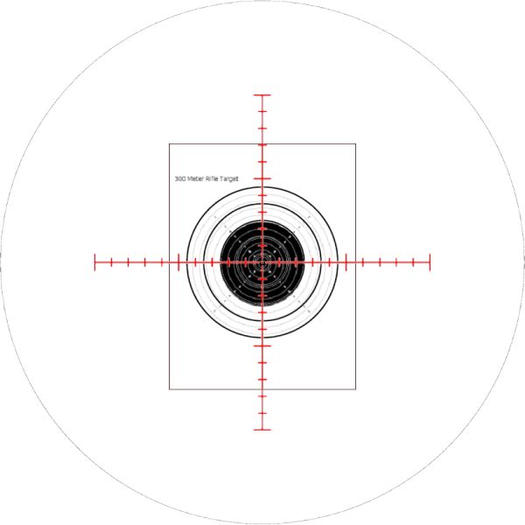
March Scopes 誕生から15周年を記念して、ISSF競技対応レティクルが2021年11月1日～発売されます。
標的競技に最適 第2焦点面レティクル
MTR-RTM(Round Target Match)レティクル誕生！
全てのマーチSFPスコープに組み込み可能です。
取扱説明書
円形標的を用いるISSF競技50m及び300m、 Fクラス射撃競技でも幅広くご活用頂けます。
レティクル円と円形標的との間に隙間を作り、その隙間を見ながら射撃できるよう開発された競技専用レティクルです。お好みの倍率で、標的のサイズを変えて、使用しやすい円に合わせて隙間の広さをご調整ください。使用例の灰色部分は標的の黒点部を表します。
ISSF 50m 使用例
DEON Optical Design Corp.
ディオン光学技研
https://marchscopes.com/
＊ISSFレギュレーション及びFクラスレギュレーションに沿って標的サイズは算出されています。
ご購入は最寄りの銃砲店までお問い合わせください。

